Slide 1

随机过程与排队论
信息与软件工程学院
顾小丰
2026年11月8日

Slide 2
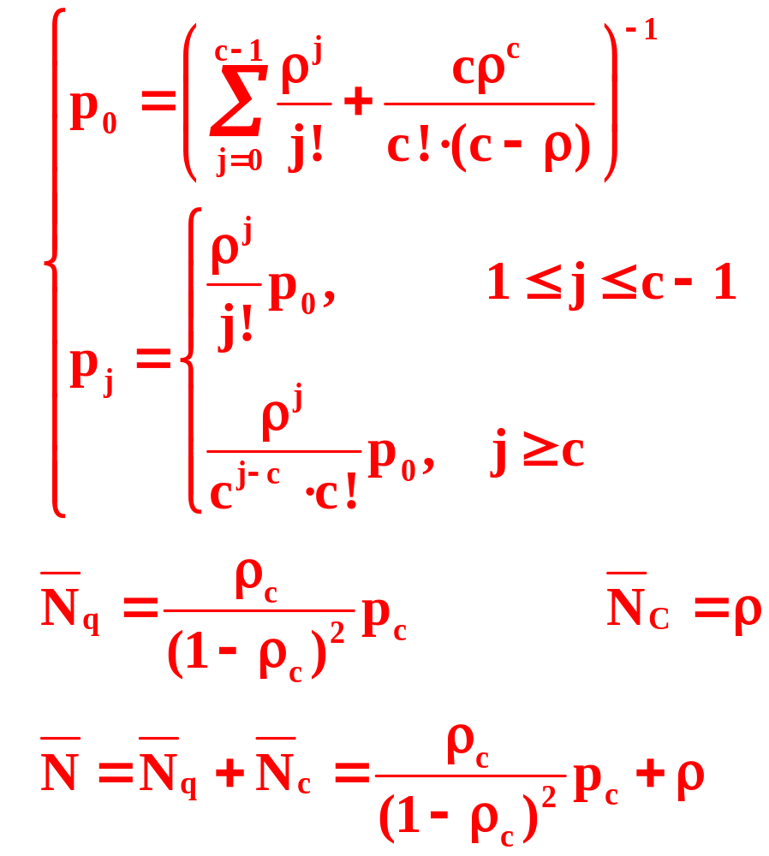
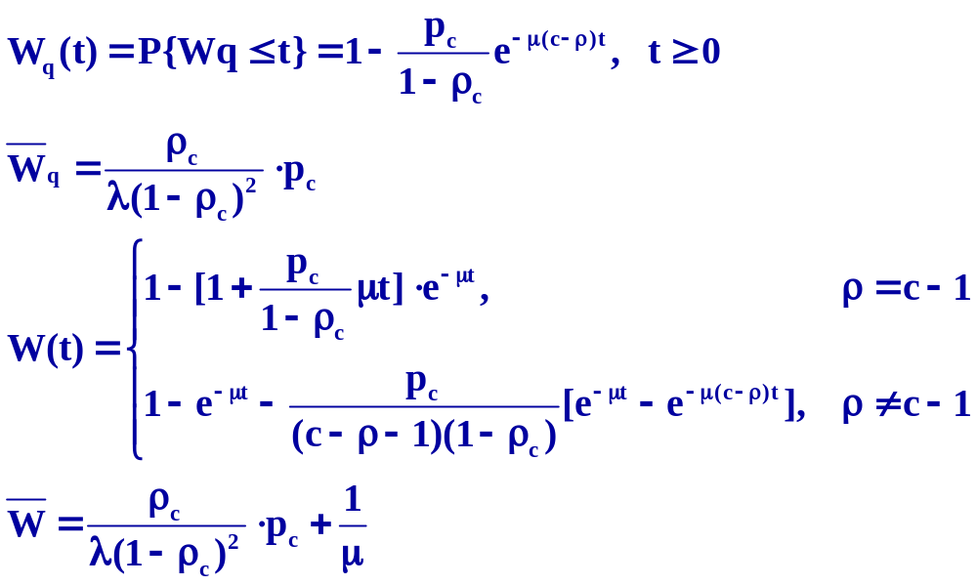
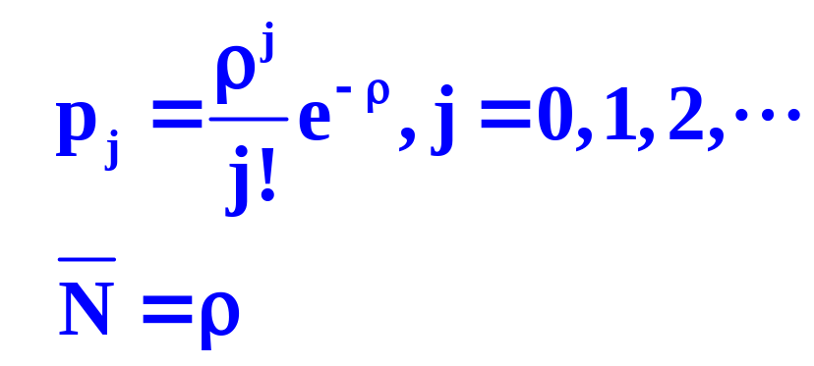
上一讲内容回顾
M/M/∞排队系统
  问题的引入
  队长
  等待时间与逗留时间
M/M/c/∞排队系统
  问题的引入
  队长
  等待时间与逗留时间
  输出过程
信息与软件工程学院 顾小丰
36－<number>

Slide 3
本讲主要内容
M/M/c/K混合制排队系统
  问题的引入
  队长
  等待时间与逗留时间
有限源的简单排队系统
M/M/c/m/m系统
  问题的引入
  队长——故障的机器数
  等待时间与逗留时间——故障机器等待维修的时间
  其它重要指标
信息与软件工程学院 顾小丰
36－<number>

Slide 4
§5.6 M/M/c/K混合制排队系统
下面我们讨论一种混合制排队系统，系统中有
K个位置，c个服务台独立并行服务，c≤K。当K个位置已被顾客占用时，新到的顾客就自动离开，当系统中有空位置时，新到的顾客就进入系统排队等待服务。
信息与软件工程学院 顾小丰
36－<number>

Slide 5
1.问题的叙述
顾客到达为参数λ(λ＞0)的泊松过程；
每个顾客所需的服务时间独立、服从参数为μ(μ＞0)的负指数分布，且到达过程与服务过程彼此独立；
容量为K，即系统中有K个位置；
系统中有c个服务台独立地平行工作，c≤K；
当K个位置已被顾客占用时，新到的顾客就自动离开，当系统中有空位置时，新到的顾客就进入系统排队等待服务。
信息与软件工程学院 顾小丰
36－<number>

Slide 6
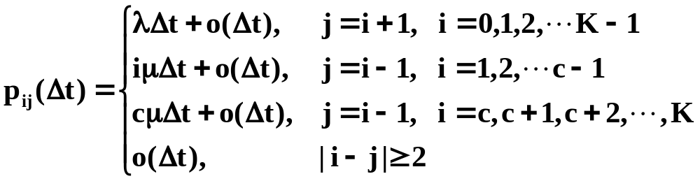
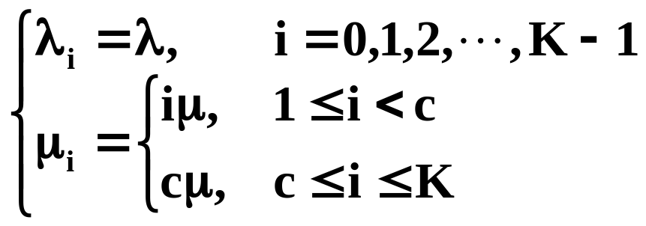
2.队长与等待对长
我们用N(t)表示在时刻t系统中的顾客数，令
p_{ij}(Δt)＝P{N(t+Δt)＝j|N(t)＝i}，i,j＝0,1,2,…
则类似§5.5的分析，有
于是，{N(t)，t≥0}是状态空间E＝{0,1,2,…,K}上的生灭过程，其参数为
信息与软件工程学院 顾小丰
36－<number>

Slide 7


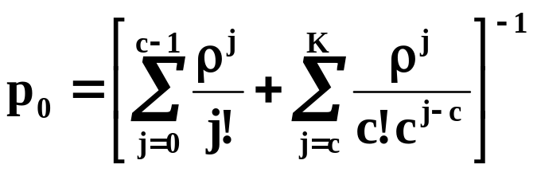
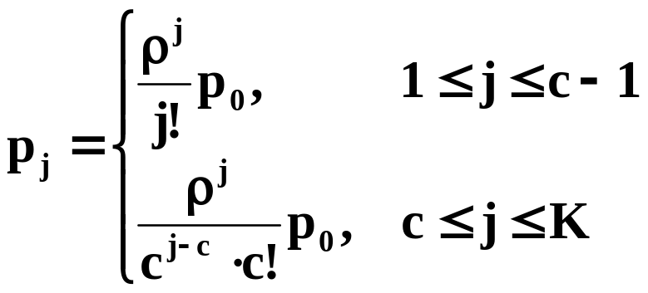
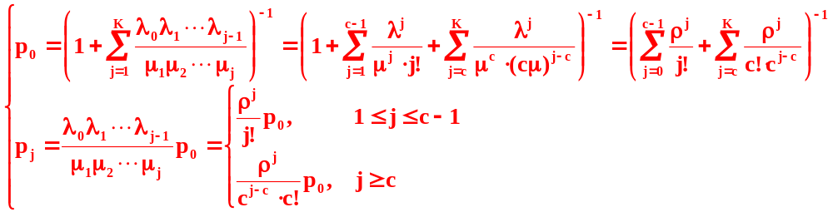
定理
令ρ＝ ，p_{j}＝ P{N((t)=j}，j≥0，则对
一切ρ，有{p_{j}，j≥0}存在，与初始条件无关，且
证明 利用生灭过程的极限定理即得。
■
信息与软件工程学院 顾小丰
36－<number>

Slide 8
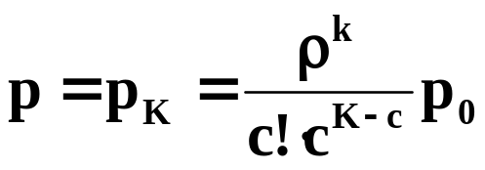
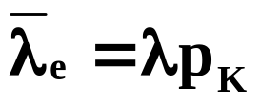
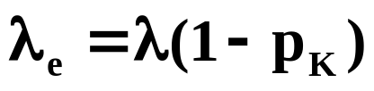
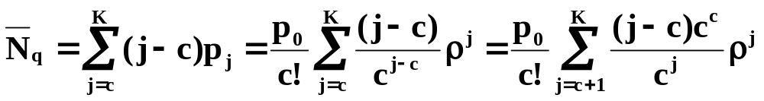
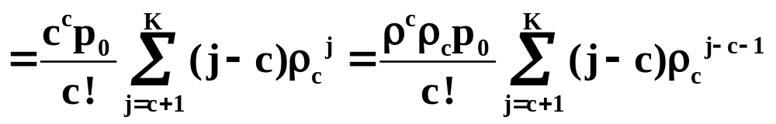
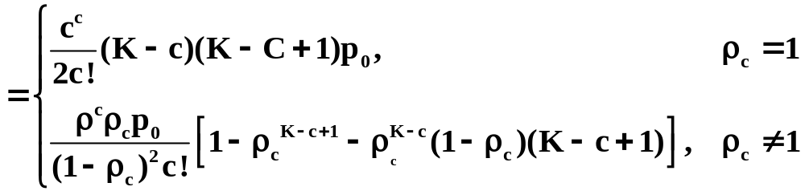
平均等待对长
由于M/M/c/K是损失制，损失的概率为：
单位时间内平均损失的顾客数为：
单位时间内平均进入系统的顾客数为：
平均等待对长为（ ρ_{c}＝ρ/c）
信息与软件工程学院 顾小丰
36－<number>

Slide 9
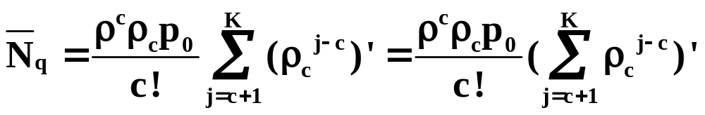
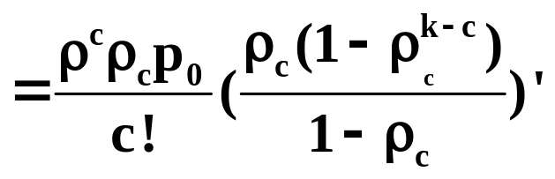
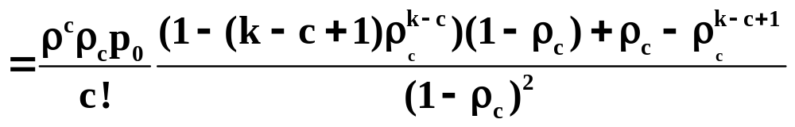
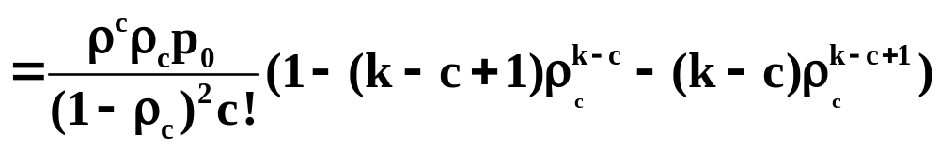
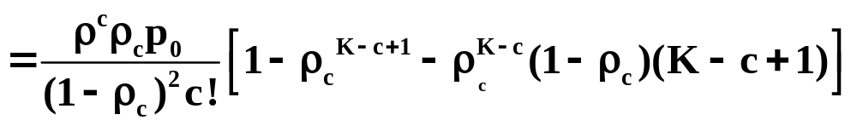
平均等待对长（ ρ_{c}≠1）
信息与软件工程学院 顾小丰
36－<number>

Slide 10
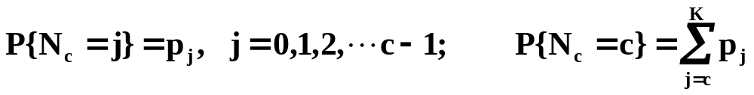
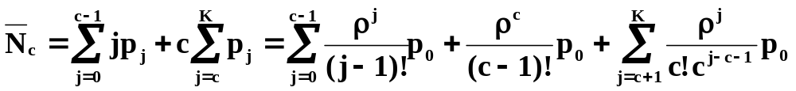
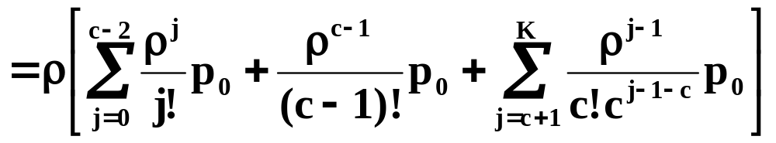
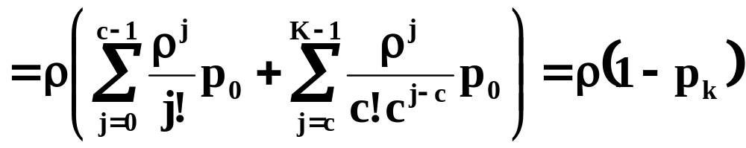
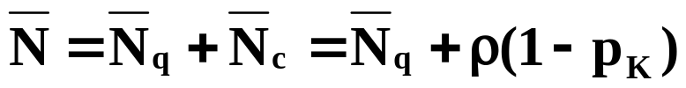
平均对长
令N_{c}表示平衡时正在被服务的顾客数，则
正在被服务的平均顾客数为：
平均对长：
信息与软件工程学院 顾小丰
36－<number>

Slide 11
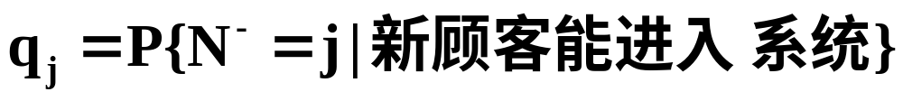
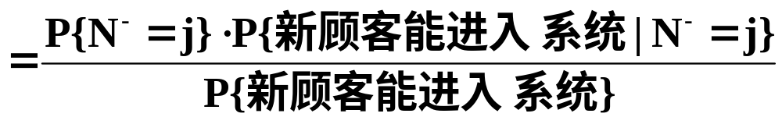
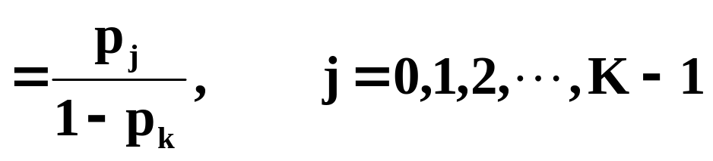
3.等待时间与逗留时间
假定顾客是先到先服务。设p_{j}⁻表示到达的顾
客看到系统中有j个顾客的平稳概率，则有
p_{j}⁻＝p_{j}，j=0,1,2,…
但是，此处到达的顾客不一定进入系统，因此令q_{j}表示到达且进入系统系统的顾客看到有j个顾客的平稳概率，则
信息与软件工程学院 顾小丰
36－<number>

Slide 12
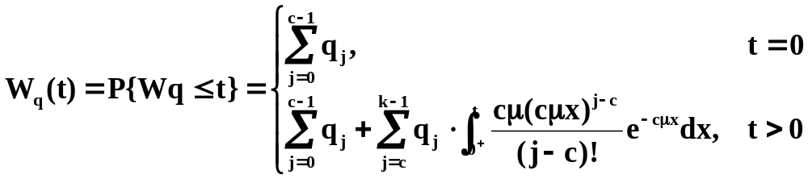
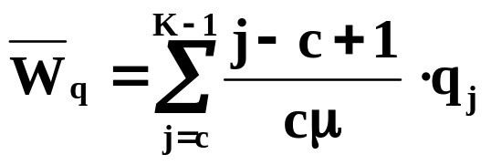
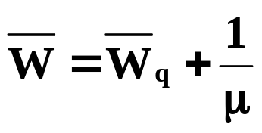
结论
在统计平衡下，进入系统接受服务的顾客的等待时间分布函数为：
平均等待时间为：
平均逗留时间为：
信息与软件工程学院 顾小丰
36－<number>

Slide 13
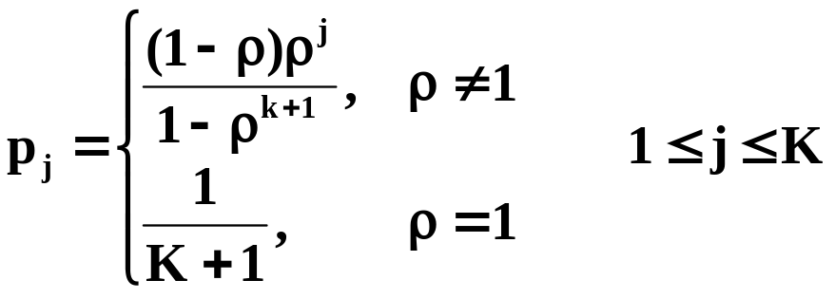
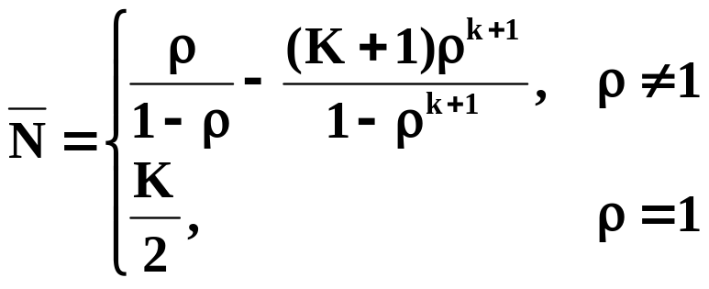
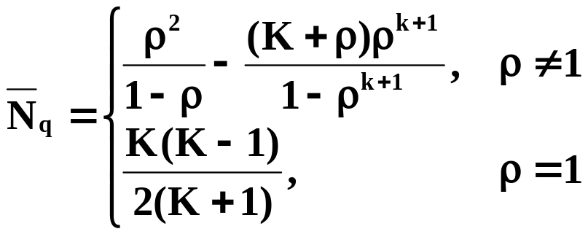
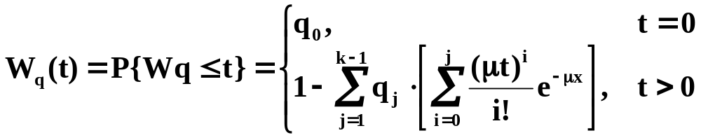
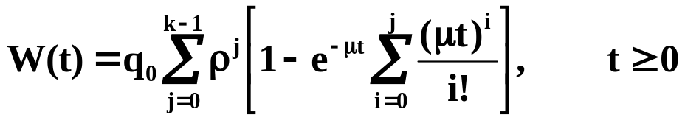
M/M/1/K
信息与软件工程学院 顾小丰
36－<number>

Slide 14
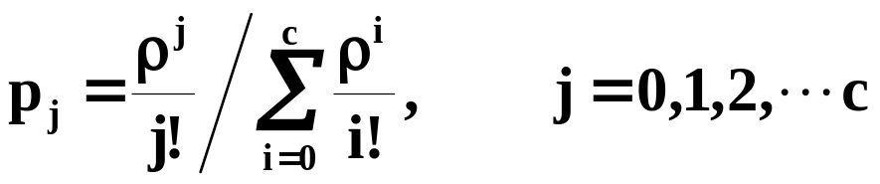
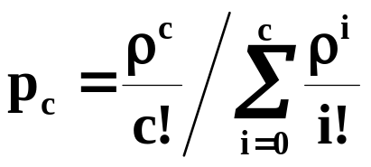
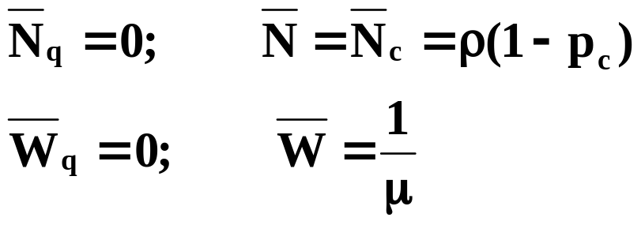
M/M/c/c
爱尔朗公式
顾客损失（c个服务台均忙）的概率
由于不允许排队，所以
信息与软件工程学院 顾小丰
36－<number>

Slide 15
说明
对于M/M/c/K系统：
令K→∞，即为M/M/c/∞系统；
令c＝1，K→∞，即为M/M/1/∞系统；
令c→∞，即为M/M/∞系统
信息与软件工程学院 顾小丰
36－<number>

Slide 16
例1
设有一个信息交换中心，信息流为泊松流，
每分钟到达240份，线路输出率为每秒800个字符，信息长度（包括控制字符）近似负指数分布，平均长度176个字符。要使在任何瞬间缓冲器充满的概率不超过0.005，问缓冲器的容量K至少应取多大？
信息与软件工程学院 顾小丰
36－<number>

Slide 17
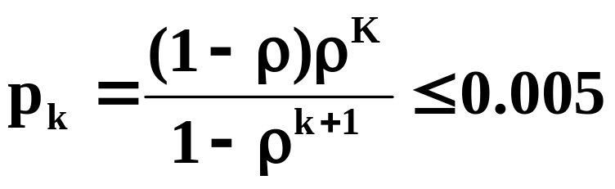
解
信息平均到达率λ＝240份/分＝4份/秒，μ＝
800/176 ＝4.546份/秒，ρ＝λ/μ＝0.88。按M/M/1/K系统处理，缓冲器充满的概率p_{K}应满足
经计算有：p₂₅＝0.009045，p₂₆＝0.004464。
所以K≥26，即缓冲器的容量至少应为26个单位。
信息与软件工程学院 顾小丰
36－<number>

Slide 18
例2
在M/M/1/K排队系统中，设服务率为μ（未
知），单位时间内单位服务成本为e元，每服务一个顾客获得g元，在到达率λ已知的条件下，求最佳服务率μ*，使得单位时间内纯收入达到最大？
信息与软件工程学院 顾小丰
36－<number>

Slide 19
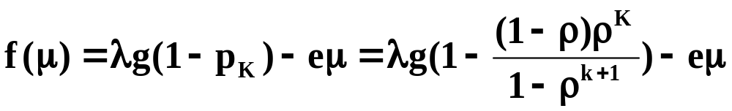
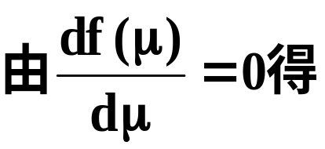
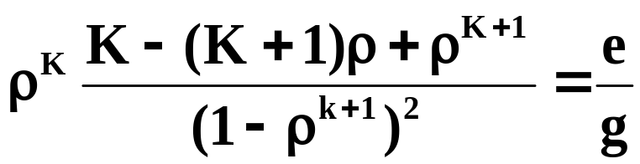
解：
令f(μ)表示单位时间内的纯收入，则
因为λ、g、e已知，ρ＝λ/μ，所以f(μ)只是μ的函数。
由上式可得ρ*＝λ/μ*，于是可得服务率μ*＝λ/ρ* 。
信息与软件工程学院 顾小丰
36－<number>

Slide 20
例2(续)
现有一个M/M/1/K排队系统，其顾客到达率λ
＝3.6人/小时，每个顾客所需的平均服务时间为10分钟，服务一个顾客收入2元，服务机构运行单位时间的费用为1元。对于这样一个系统，其单位时间内的纯收入为
f＝λg(1-p₃)-eμ＝0.46（元）
但是，按照前面的最优方案定出ρ*＝1.21，从而确定出最佳服务率μ*＝λ/ρ*＝3（人/小时），在这样的服务率下，其单位时间内的纯收入为f*＝1.86（元）。
因此，在给定的服务率μ＝6（人/小时）下未必是最优的的运营策略。
信息与软件工程学院 顾小丰
36－<number>

Slide 21
例3
设某计算机有4个终端，用户按泊松流到达，
平均每10分钟到达1.5个用户。假定每个用户平均用机时间为20分钟，用机时间服从负指数分布，如果4个终端被占用，则用户到其它计算机处接受服务，求此系统的各项指标。
信息与软件工程学院 顾小丰
36－<number>

Slide 22
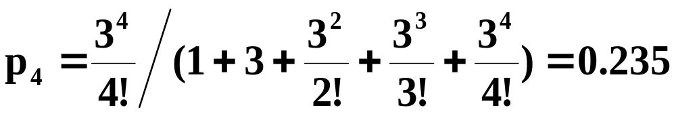
解：
这是M/M/4/4损失制系统，λ＝9（人/小时），
μ＝3（人/小时）,ρ＝λ/μ＝3。
顾客损失的概率为：
单位时间内实际进入系统的平均顾客数为：
平均忙的终端数为：
信息与软件工程学院 顾小丰
36－<number>

Slide 23
第六章 有限源的简单排队系统
顾客总体是有限的
输入过程是简单流
服务时间服从负指数分布
典型例子：机器维修模型
信息与软件工程学院 顾小丰
36－<number>

Slide 24
§6.1 M/M/c/m/m系统
问题的叙述
c个工人共同看管m(m≥c)台机器，机器运转时会发生故障而停止生产，这时需要工人进行适当的维修，修复后立即投入运转；
每台机器的寿命，即连续正常运转时间ξ均服从参数λ(λ＞0)的负指数分布，即P(ξ＞t)＝e^{-λt}，t≥0；
m台机器各自独立运转，一旦发生故障，有空闲的工人立即对其进行修理，每个工人对每台发生故障的机器的修理时间η均服从参数为μ(μ＞0)的负指数分布；
如果没有空闲的工人，发生故障的机器就等待修理，直到有空闲的工人为止；
每台机器的运转相互独立，修理与运转相互独立，每个工人之间的修理也相互独立。
信息与软件工程学院 顾小丰
36－<number>

Slide 25
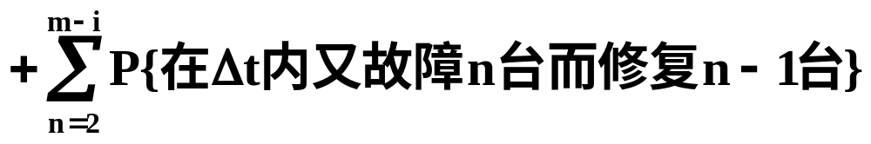


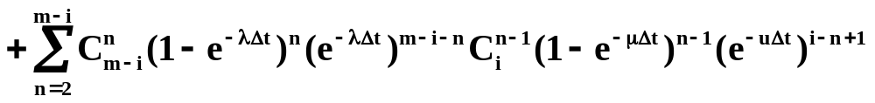

2.故障的机器数
假定N(t)表示在时刻t发生故障的机器数，令
p_{ij}(Δt)＝P{N(t+Δt)＝j|N(t)＝i}，i,j＝0,1,2,…
则
1)p_{i,i+1}(Δt)＝P{在Δt内m-i台正常的机器
有一台发生故障，而修复0台}
当0≤i＜c时
信息与软件工程学院 顾小丰
36－<number>

Slide 26

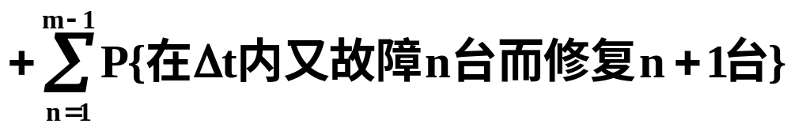
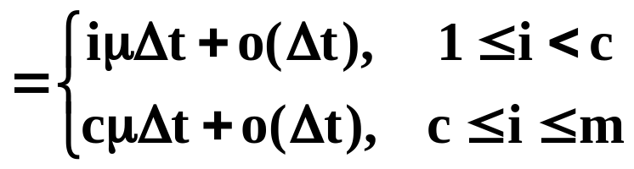
故障的机器数(续1)
当c≤i＜m时
故p_{i,i+1}(Δt)＝(m-i)λΔt+o(Δt)，0≤i＜m
p_{i,i-1}(Δt)
＝P{在Δt内又故障0台，而修复1台}
类似分析可得
p_{ij}(Δt)＝o(Δt)， |i-j|≥2
信息与软件工程学院 顾小丰
36－<number>

Slide 27
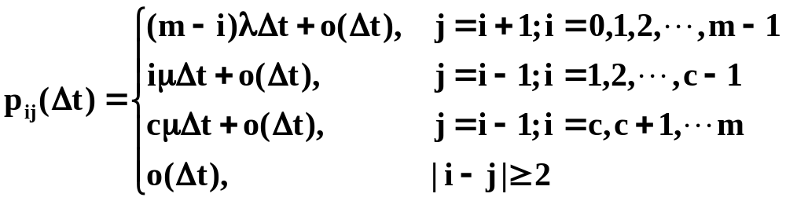
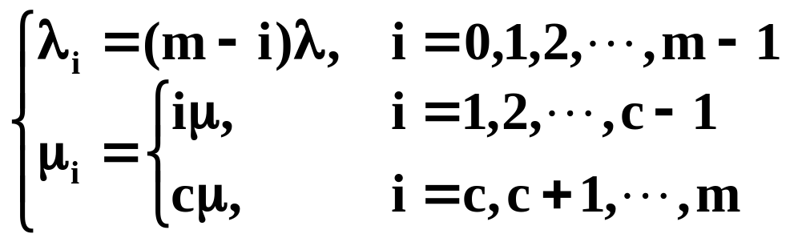
故障的机器数(续2)
综合上述1)2)3)得
于是，{N(t)，t≥0}是有限状态空间E＝{0,1,2,
…,m}上的生灭过程，而且顾客源是有限的，其参数为
信息与软件工程学院 顾小丰
36－<number>

Slide 28
状态转移速度图
mλ
(m-1)λ
(m-c+1)λ
(m-c)λ
2λ
λ
0
1
2
…
c-1
c
c+1
…
m-1
m
μ
2μ
(c-1)μ
cμ
cμ
cμ
cμ
信息与软件工程学院 顾小丰
36－<number>

Slide 29
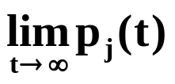





定理
令p_{j}＝ ，j=0,1,2,…，则{p_{j}，j=0,1,2,…}存
在，且
其中
特别地，当c＝1时，有
证明 由生灭过程的极限定理即得。
■
信息与软件工程学院 顾小丰
36－<number>

Slide 30




结论
我们仍然用N和N_{q}分别表示在统计平衡的条件
下发生故障的机器数和等待修复的机器数，则
平均发生故障的机器数为
平均等待修复的机器数为
平均忙的维修工人数为
信息与软件工程学院 顾小丰
36－<number>

Slide 31


3.故障机器等待维修的时间分布
假定机器是先故障先维修。
定理 令W_{q}表示在统计平衡下，该故障机器的等待修理时间，则分布函数W_{q}(t)＝P{W_{q}≤t}为
等待修理的平均时间为
信息与软件工程学院 顾小丰
36－<number>

Slide 32





证明
令p_{j}⁻表示在统计平衡下一台机器发生故障时已有j台
机器早已处于故障状态的概率，由于在j台机器发生故障的条件下，只有m-j台机器正常工作，根据负指数分布的无记忆性（马氏性）和各台机器工作的独立性，有
其中k为比例因子。
于是
故
信息与软件工程学院 顾小丰
36－<number>

Slide 33

证明(续)
在所有修理工均忙的条件下，新故障的机器
必须等待前面j-c+1故障机器修复后才能接受修理。由于修理时间服从负指数分布，一台机器发生故障时，各个正接受修理的机器的剩余修理时间仍服从相同参数的负指数分布。在每个修理工均忙的条件下，每个修理工的输出流是参数μ的泊松流，c个独立工作的修理工组成的输出流是参数cμ的泊松流，因此相邻修复完毕的故障机器之间的间隔时间应服从参数为cμ的j-c+1阶爱尔朗分布，于是等待修理的平均时间为
信息与软件工程学院 顾小丰
36－<number>

Slide 34





4.其它重要指标
平均忙的维修工人数为
平均运行的机器数为
统计平衡下单位时间内发生故障的平均机器数为
j台机器故障的概率等于m-j台机器运行的概率
统计平衡下单位时间内平均修复的机器数为
统计平衡下单位时间内平均修复的机器数等于发生故障的平均数，即
信息与软件工程学院 顾小丰
36－<number>

Slide 35
本节习题
1. 考虑一个M/M/1/K排队系统，λ＝10人/小时，μ＝30人/小时，K＝2。管理者想改进服务机构，提出了两个方案。方案I：增加等待空间，K＝3；方案II：提高服务率，μ＝40人/小时。假设在单位时间内单位服务成本5元和每服务一个顾客收益8元不变得情况下，哪个方案获得更大的收益？当λ＝30人/小时，又有什么结果？
2. 某系统利用2台计算机进行容错处理。如果1台计算机正常工作时间服从负指数分布，平均10天，而计算机损坏时由1名工程师维修，维修1台计算机的时间是负指数分布的，平均5天。求：2台计算机都正常运行的概率和由于计算机损坏无法运行的概率，系统中平均运行的计算机数。
信息与软件工程学院 顾小丰
36－<number>

Slide 36
本讲主要内容
M/M/c/K混合制排队系统
  问题的引入
  队长
  等待时间与逗留时间
有限源的简单排队系统
M/M/c/m/m系统
  问题的引入
  队长——故障的机器数
  等待时间与逗留时间——故障机器等待维修的时间
  其它重要指标
信息与软件工程学院 顾小丰
36－<number>

Slide 37
下一讲内容预告
M/M/c/m/m损失制系统
  问题的引入
  队长——故障的机器数
有备用品的M/M/c/m+K/m系统
  问题的引入
  故障的机器数
二阶段循环排队系统
  问题的引入
  Ⅰ号台的队长
  车辆在Ⅰ号台的等待时间
信息与软件工程学院 顾小丰
36－<number>

